Slide 1
Informasi Spesialite Obat
Alzeta Rosdyana
Politeknik Piksi Ganesha
Informatika Rekam Medis

Slide 2
Deskripsi Project
Tenaga kesehatan memerlukan informasi tentang obat yang benar, lengkap, jumlah yang cukup, terjamin aman, berkhasiat dan bermutu serta mudah diakses adalah sasaran yang harus dicapai. Informasi tersebut akan memberikan gambaran bagi tenaga kesehatan tentang profil suatu obat agar dapat digunakan secara tepat dan rasional sehingga dapat memberikan pelayanan kesehatan yang focus pada “patient safety”.
Peran ISO adalah memberikan informasi yang akurat dan up to date kepada setiap profesi kesehatan, baik apoteker, dokter gigi, dan juga perawat maupun bidan dalam memilihkan obat yang rasional dan memberikan informasi yang sesuai untuk terapi yang dijalani, sehingga mempu meningkatkan kualitas hidup pasien.
Aplikasi ini dirancang untuk mengikuti perkembangan teknologi dan informasi dan mengurangi proses yang dilakuan secara manual oleh manusia dengan proses terkomputerisasi.

Slide 3
MVP Project
Prioritas fitur : Obat
Fitur yang bisa diselesaikan :
Obat
Efek Terapi
Obat Generik
Golongan Obat

Slide 4
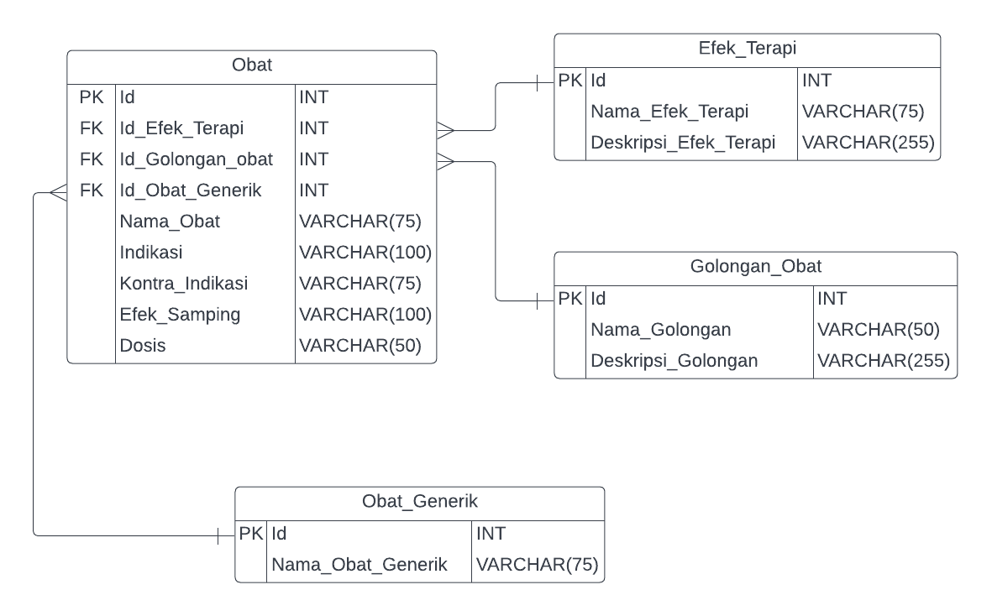
Entity Relationship Diagram (ERD)

Slide 5
Design REST API
 | Endpoint | Method
Obat | {{host}}/Obat | POST, GET
 | {{host}}/Obat/{id} | GET, PATCH, DELETE
Obat Generik | {{host}}/ObatGenerik | POST, GET
 | {{host}}/ObatGenerik/{id} | GET, PATCH, DELETE
Efek Terapi | {{host}}/EfekTerapi | POST, GET
 | {{host}}/EfekTerapi/{id} | GET, PATCH, DELETE
Golongan Obat | {{host}}/GolonganObat | POST, GET
 | {{host}}/GolonganObat/{id} | GET, PATCH, DELETE

Slide 6
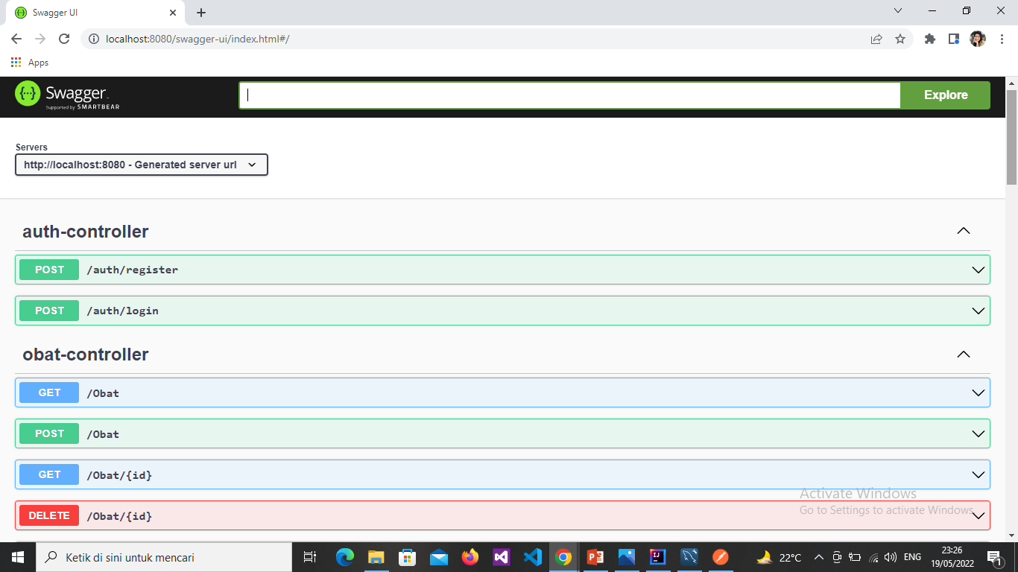
Swagger

Slide 7
Code Project
SpringBoot
JPA
Database : MySQL
Spring Security
Unit Testing
Deployment : AWS

